Slide 1
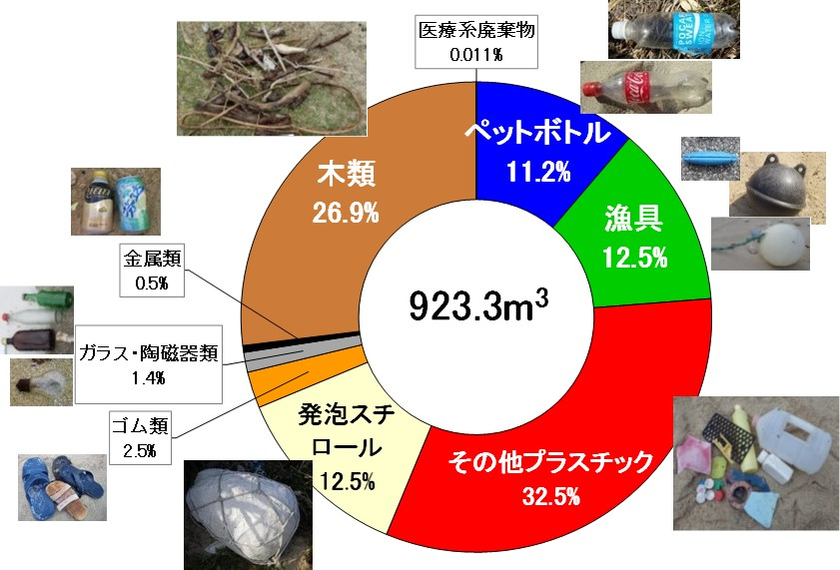
海岸漂着物の内容（漂着物の組成）
海岸漂着物の組成の例として、沖縄県が実施した石垣島・伊野田海岸の調査結果を紹介します。
沖縄県内の海岸漂着物の組成は、種類毎の割合は海岸によって、あるいは調査するタイミングで変わりますが、人工物はペットボトル、漁具、プラスチック製品、発泡スチロール、ゴム類が殆ど占める傾向は多くの海岸で変わりません。これらは全てプラスチックの仲間です。
このデータは、令和元年度沖縄県海岸漂着物モニタリング調査業務報告書より作成
https://www.pref.okinawa.jp/_res/projects/default_project/_page_/001/019/460/r1moni2.pdf
【参考】
沖縄県による海岸漂着物に係る様々な調査結果が公開されています。地域別の漂着量などを調べることができます。
「沖縄県内における海岸漂着物等の現況」
本編
https://www.pref.okinawa.jp/_res/projects/default_project/_page_/001/023/447/genkyouhonpen.pdf
資料編
https://www.pref.okinawa.jp/_res/projects/default_project/_page_/001/023/447/genkyoushiryouhen.pdf

Slide 2
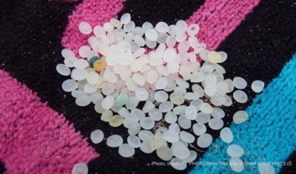
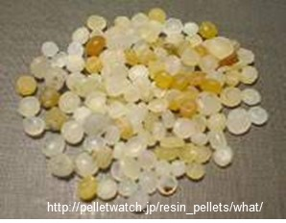
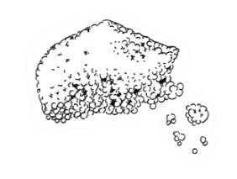
沖縄県内における海岸漂着物の漂着状況（マイクロプラスチック）
マイクロプラスチックとは、環境中に存在する5ミリメートル以下のプラスチック片を指します。
これらは大きく分けて以下の２種類に分類されます。
一次マイクロプラスチック（Primary Microplastics）
最初から微小なサイズで製造されたプラスチックのこと。
例: スクラブ剤や歯磨き粉に含まれるプラスチックビーズ（現在は規制が進んでいる）、洗剤や工業用の研磨剤、プラス
チックペレット（レジンペレット）（製造過程で使われる原料）。
二次マイクロプラスチック（Secondary Microplastics）
大きなプラスチック製品が劣化して細かく砕けたもの。
劣化原因:紫外線（太陽光）波や風などの物理的要因
例: ペットボトルやレジ袋の破片、漁網やロープの断片、タイヤの摩耗粉や衣類から出る化学繊維。
海岸でみられる代表的なマイクロプラスチックは以下の２種類です。
①レジンペレット：プラスチック製品の材料
②プラスチック製品が紫外線や波や風などで粉々になったもの
沖縄県の多くの海岸でマイクロプラスチックが確認できます。
沖縄県の海岸のマイクロプラスチックは、海から漂着してくるものと、プラスチックごみが劣化して粉々になったものの両方が存在しています。

Slide 3
沖縄県内における海岸漂着物の漂着状況（マイクロプラスチック）
県内海岸におけるマイクロプラスチックの分布状況の例として、平成29年度沖縄県海岸漂着物等地域対策推進事業による調査結果を紹介します。海岸によって分布密度は様々ですが、マイクロプラスチックの種類としては発泡スチロールとプラスチックの破片が多いことが解ります。
このデータは、平成29年度沖縄県海岸漂着物等地域対策推進事業報告書より。
https://www.pref.okinawa.jp/_res/projects/default_project/_page_/001/019/458/h29_5.pdf
他地域のマイクロプラスチック調査結果を含め、沖縄県による様々な海岸漂着物の取組みは以下のHPで公開されています。
https://www.pref.okinawa.jp/kurashikankyo/kankyo/1004212/index.html

